Slide 1
Проголошення незалежності України

Slide 2
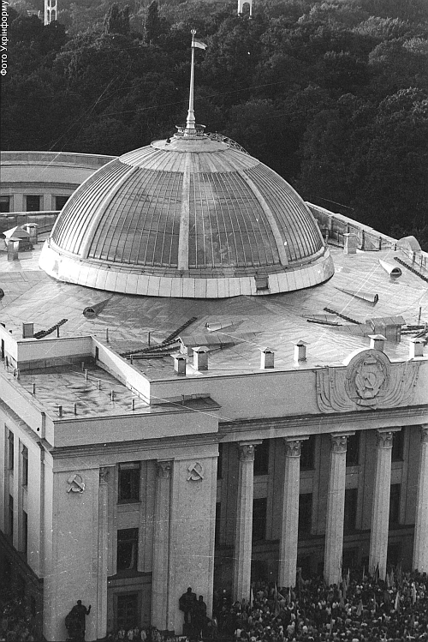
Декларація про державний суверенітет (1990)
16 липня 1990 року Верховною Радою Української PCP була прийнята Деклара́ція про́ держа́вний сувереніте́т Украї́ни. Це була не перша декларація такого типу у СРСР. Перебуваючи під тиском суспільних настроїв, 16 липня 1990 XXVIII з'їзд КПУ прийняв резолюцію «Про державний суверенітет Української РСР». Оскільки більшість у Верховній Раді УРСР формально складали комуністи, того ж дня депутати Верховної Ради УРСР прийняли Декларацію на виконання резолюції з'їзду.

Slide 3
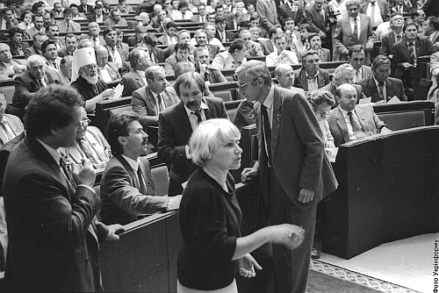
Проте Декларація про державний суверенітет України далеко випередила декларацію Росії та резолюцію КПУ. Це фактично була програма побудови незалежної держави.
Практично всі положення Декларації суперечили чинній на той час Конституції УРСР. Але заключним в Декларації стало положення про те, що принципи Декларації про суверенітет України будуть використані для укладення нового союзного договору.

Slide 4
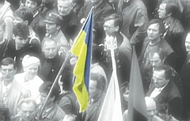
Спроба державного перевороту у СРСР
19 серпня 1991 року з метою повернення суспільства до попередніх порядків була здійснена спроба державного заколоту. Його ініціатори — представники вищого державного керівництва СРСР — заявили, що у зв'язку з начебто хворобою Пре­зидента СРСР М. Горбачова його обов'язки виконуватиме Г. Янаєв, а країною керуватимеДержавний комітет з надзвичайного стану.

Slide 5
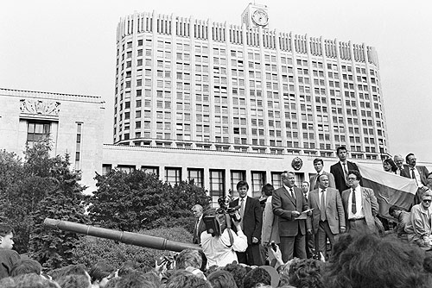
ДКНС оголосив про запровадження на півроку в окре­мих районах СРСР надзвичайного стану. Призупинялася діяльність всіх політичних партій, окрім КПРС, громад­ських організацій і рухів демократичного спрямування, заборонялися мітинги, демонстрації, страйки, запрова­джувалася жорстка цензура над засобами масової інфор­мації, призупинявся вихід газет, крім кількох лояльних до ДКНС. У Москві, де відбувалися головні події, було запроваджено комендантський час, виведено на вулиці та майдани війська.

Slide 6
Переворот в Москві 19 серпня 1991 р.
Головні події розгорнулися у Москві. Центром опору стала Верховна Рада РРФСР, навколо якої зібралися тися­чі захисників демократії, було зведено барикади. Опір ДКНС очолив президент Російської Федерації Б. Єльцин. На його заклик десятки тисяч людей вийшли на вулиці столиці й перекрили бронетехніці та військам шлях до бу­динку Верховної Ради РРФСР. Серед захисників демокра­тії в Москві було чимало українців. Над барикадами, поруч з іншими, майорів і український синьо-жовтий прапор.
Провал заколоту мав катастрофічні наслідки для КПРС, діяльність якої зразу ж було заборонено. 30 серп­ня Президія Верховної Ради України заборонила діяль­ність Компартії України як складової частини КПРС.
Після цього Президент СРСР М. Горбачов, який у дні заколоту був ізольований путчистами на південному бе­резі Криму, стрімко втрачав владу. Різко посилювалася діяльність керівництва Російської Федерації, яке відігра­ло ключову роль у придушенні заколоту. Союзні органи влади були паралізовані. Виникли сприятливі обставини для здобуття незалежності союзними республіками з-під радянської окупації.

Slide 7
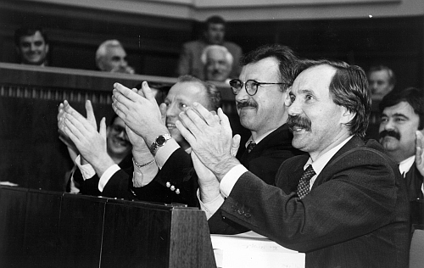
Акт проголошення незалежності.

Slide 8
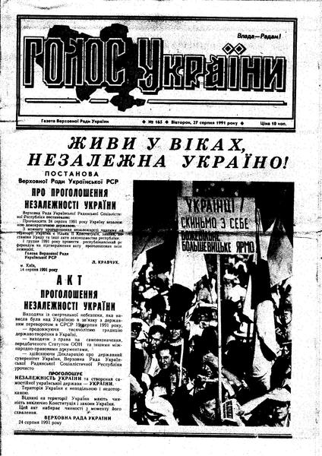
24 серпня 1991 р. Верховна Рада України прийняла Іс­торичний документ виняткового значення для долі укра­їнського народу — Акт проголошення незалежності України. У ньому зазначалося.
За Акт проголосувала абсолютна більшість депутатів Верховної Ради. УРСР перестала існувати. На геополітичній карті світу постала нова самостійна держава — Україна.
-Газета "Голос України" №165 від 27.08.1991 р. з текстом Постанови та Акту проголошення незалежності України.

Slide 9
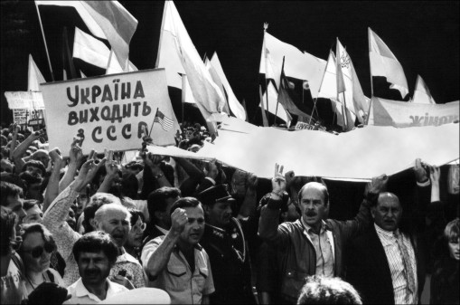
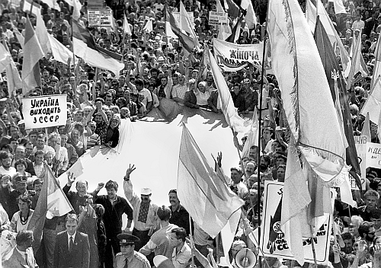
Мітинг на площі біля Верховної Ради України. Київ, 24 серпня 1991.

Slide 10
Референдум
На підтвердження Акта проголошення незалежності Верховна Рада України вирішила провести 1 грудня 1991 р. республіканський референдум. Він був потрібен, щоб нейт­ралізувати політичні спекуляції противників української незалежності, особливо у східних і південних областях рес­публіки, які заявляли, що народ буцімто не підтримує Акт про незалежність.
Союзне керівництво на чолі з президен­том СРСР М. Горбачовим, не втрачаючи надій на укладен­ня нового союзного договору, вело активну роботу в цьому напрямі. Крім того, світове співтовариство не поспішало з визнанням самостійності України, вичікуючи, як розгорта­тимуться події.
На всеукраїнському референдумі кожен громадянин мав чітко відповісти «Так, підтверджую», або «Ні, не підтверджую» на запитання: «Чи підтверджуєте Ви Акт проголошення незалежності України?»

Slide 11
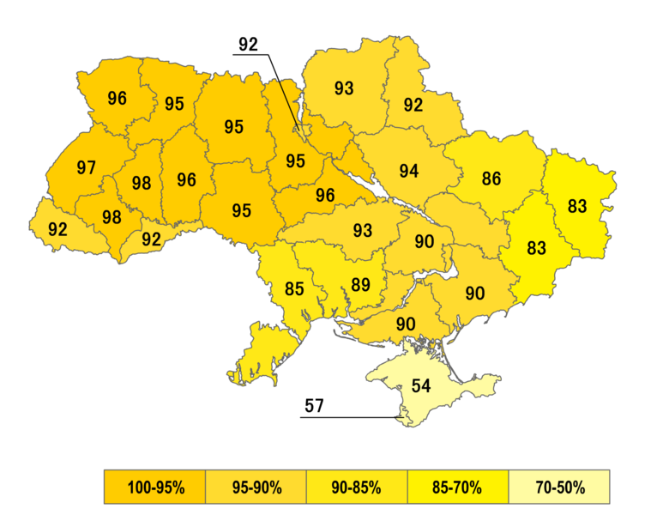
Підтримка Акту незалежності по областях у відсотках.

Slide 12
Із 37885,6 тис. громадян України, котрі були внесені до списків для таємного голосування, взяли участь у го­лосуванні 31891,7 тис. (84,18%). Із них позитивно відповіли 28804,1 тис. виборців (90,32%). Зокрема, у Криму відповіли на запитання референдуму «Так, підтверджую» 54,19% громадян, у Севастополі — 57,07%; у Донецькій, Луганський,Одеській, Харківській областях підтвердили Акт про незалежність понад 80% виборців; в Івано-Франківській, Львівській, Тернопільській, Волинській,Рівненській, Житомирській, Київській, Хмельницькій, Черкаській, Вінницькій областях за незалежність прого­лосувало понад 95%, у решті областей — понад 90% громадян.
За результатами референдуму вже ні в кого не могло бути сумніву, чи український народ хоче мати свою самостійну державу. Втретє за 350 років від Визвольної війни середини XVII століття Україна здобула самостійність. Головним завданням стало збереження незалежності й суверенності Української держави, недопущення поми­лок, зроблених на двох попередніх етапах існування дер­жавності, — у середині XVII ст. і в 1917—1920 рр.

Slide 13
Дякую за увагу!

